Slide 1
Компьютерная лексикография
Даша рыжова, ниу вшэ 2019
daria.ryzhova@mail.ru, 8-915-286-74-76

Slide 2
Extensible Markup Language (xml)
Зачем?
Например:
Вы изучаете язык конкретного автора и хотите исключить все случаи, когда он приводит цитаты
Вы хотите найти в словаре все устаревшие слова
Вы хотите извлечь из текста все названия организаций
и т.п.

Slide 3
xml
компромисс между машиной и человеком: очень простые правила
Extensible – расширяемый: фиксирован только синтаксис, можно вводить свой набор тегов и атрибутов
как результат – множество подъязыков

Slide 4
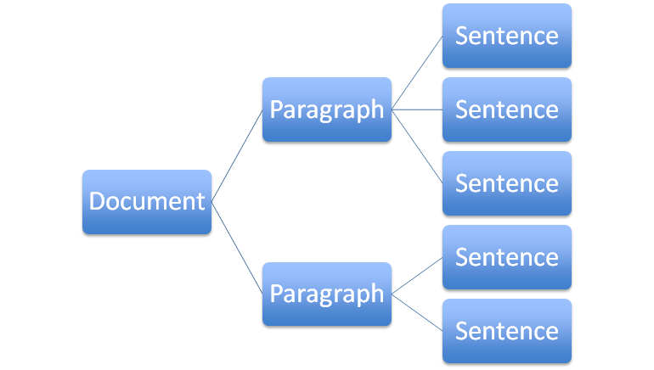
xml: структура документа
объявление XML (версия языка, на которой написан документ + кодировка)
дерево элементов

Slide 5
XML: теги
ровно один корневой элемент
у каждого элемента – открывающий и закрывающий тег
элементы не должны пересекаться
СР.:
<sentence> Overlap is <emphasis> not allowed! </emphasis></sentence>
<sentence> Overlap is <emphasis> not allowed! </sentence></emphasis>

Slide 6
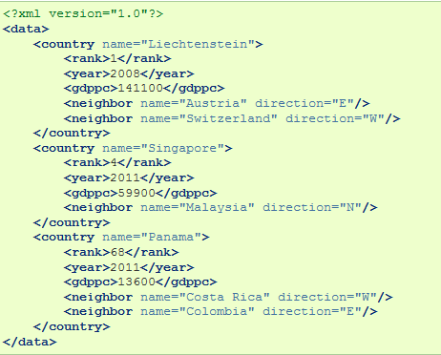
объявление
открывающий тег
закрывающий тег
атрибут
значение атрибута
текст
Notes:
ещё бывает хвост!

Slide 7
rank
COUNTRY
year
gdppc
neighbor
rank
DATA
COUNTRY
year
gdppc
neighbor
rank
COUNTRY
year
gdppc
neighbor

Slide 8
XML: Парсинг

Slide 9
Библиотека python
ElementTree
https://docs.python.org/2/library/xml.etree.elementtree.html
Два класса:
ElementTree – представляет весь XML-документ как дерево
Element – представляет один узел в дереве
Notes:
Вставка кусочков про классы, параметры элементов, возможности поиска

Slide 10
Методы класса ElementTree
getroot – извлекает из дерева корень
Поиск по дереву:
iter
findall
find
findtext
….

Slide 11
Работа с элементами
Каждый элемент содержит несколько параметров:
tag – название тега (тип данных)
attrib – атрибуты элемента, хранятся в формате словаря python
text – текстовое значение элемента
tail – текст после закрывающего тега
Дочерние элементы

Slide 12
Работа с элементами
Элемент country:
tag: ‘country’
attrib: {‘name’: ‘Liechtenstein’}
text: None
tail: None

Slide 13
Возможности поиска
iter(‘tag’) – перебирает все элементы с тегом tag
findall(‘tag’) – находит все элементы с тегом tag, но только среди непосредственных детей узла, из которого ведется поиск
find(‘tag’) – находит первый элемент с тегом tag среди непосредственных детей узла, из которого ведется поиск

Slide 14
пример
см. файлы xml_example.py и example.xml
(файлы с расширением xml можно открыть в текстовом редакторе, например, Notepad++)
Notes:
Вставка кусочков про классы, параметры элементов, возможности поиска

Slide 15
Создание xml-файла

Slide 16
Создание новых элементов
import xml.etree.ElementTree as ET
a = ET.Element(‘a-tag’) -- корень
b = ET.SubElement(a, ‘b-tag’)
c = ET.SubElement(a, ‘c-tag’)
d = ET.SubElement(b, ‘d-tag’)
<a-tag>
<b-tag>
<d-tag />
</b-tag>
<c-tag />
</a-tag>

Slide 17
Создание текста и атрибутов
<a-tag lang=‘English’ type=‘word’>
<b-tag> dog
<d-tag />
</b-tag>,
<c-tag> cat </c-tag>.
</a-tag>
b.text = ‘dog’
b.tail = ‘,’
c.text = ‘cat’
c.tail = ‘.’
a.attrib = {‘lang’ : ‘English’, ‘type’: ‘word’}

Slide 18
Создание дерева, запись дерева в файл
tree = ET.ElementTree(a), где a – корневой тег
tree.write(filename, encoding = 'utf-8', xml_declaration = 'True')

